Slide 1
Câmara dos Deputados Comissão de Desenvolvimento Urbano
Audiência Pública:
Implementação de faixas e corredores exclusivos para ônibus urbanos
Dario Rais Lopes
Secretário Nacional do Transporte
e da Mobilidade Urbana
Ministério das Cidades
Brasília, setembro de 2015

Slide 2
Agenda
Tipologia das priorizações
Priorizações físicas
Sistemas de operação
Custos de implantação
Investimentos do Governo Federal
Desafios à implantação

Slide 3
Tipologia das priorizações
Priorização física
Faixas dedicadas à direita
Corredor central de ônibus
Sistemas de operação (com ônibus em prioridade)
BRS: Bus Rapid Service
BHLS: Bus with High Level of Service
BRT: Bus rapid transit

Slide 4
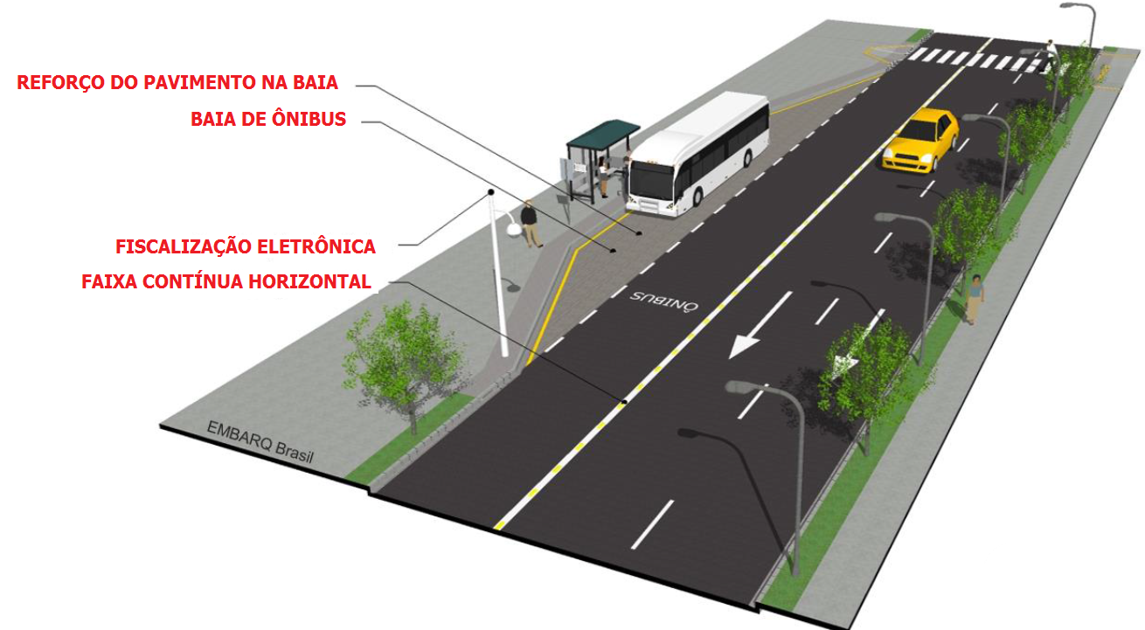
Faixa dedicada à direita
Principais características para implantação
1 - Faixa dedicada para os ônibus com sinalização adequada:
Faixa contínua de sinalização horizontal (utilização de tachões);
Faixa não contínua de sinalização horizontal (onde é permitida conversão veículos do tráfego misto);
Placas de sinalização vertical, especialmente nas interseções para orientações dos condutores.
2 - Fiscalização eletrônica:
Controle do acesso dos veículos particulares.
3 - Qualificação do pavimento (recapeamento)
4 - Abrigos com informações aos clientes
5 - Baia para embarque e desembarque (reforço do pavimento na baia)
6 - Qualificação das calçadas

Slide 5
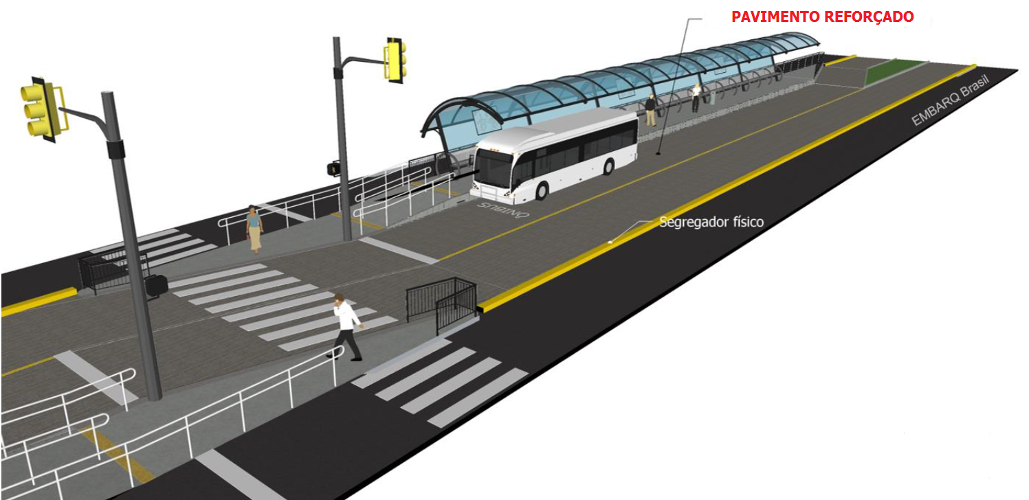
Corredor central de ônibus
Principais características para implantação:
- Corredor exclusivo de ônibus com segregação:
Segregação física do corredor ou faixa contínua de sinalização horizontal (utilização de tachões) com fiscalização eletrônica para controle de acesso dos veículos particulares.
- Pavimento reforçado nas paradas e ao longo de todo o corredor
- Abrigos para embarque e desembarque com informações aos clientes
- Implantação de faixas de ultrapassagem para os ônibus (opcional)
- Qualificação das calçadas

Slide 6
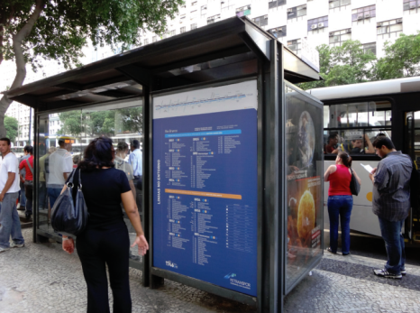
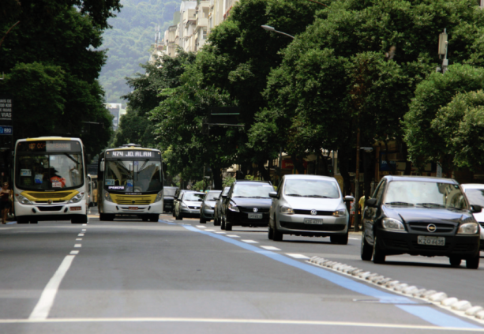
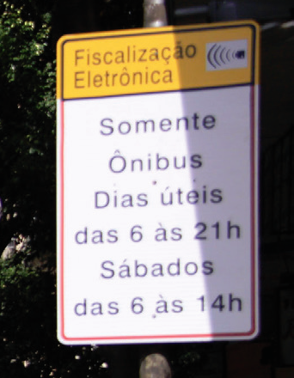
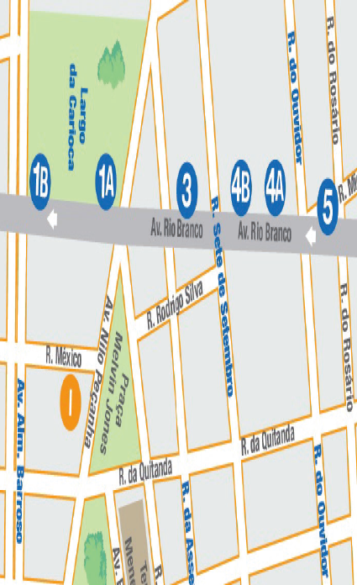
BRS – Bus Rapid Service
Modelo adotado e nomeado no Rio de Janeiro, considera a implantação de faixas dedicadas para os ônibus à direita, fiscalização eletrônica para controle de acesso dos veículos particulares, escalonamento dos pontos de parada, informação aos clientes nos abrigos e racionalização das linhas. Sistema de baixa capacidade de transporte.
Informação aos usuários nos abrigos
Faixa dedicada à direita
Racionalização de linhas e escalonamento dos pontos de parada
Fiscalização eletrônica

Slide 7
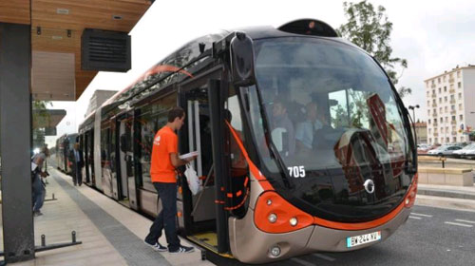
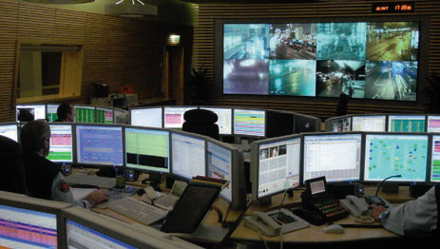
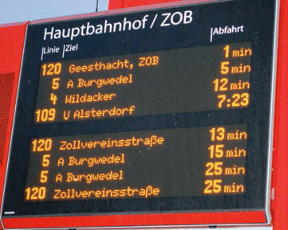
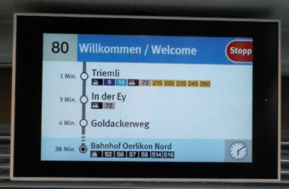
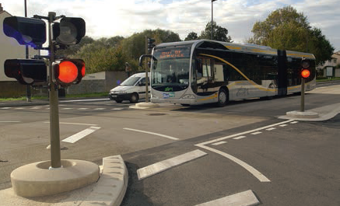
BHLS - Bus with high level of service
Modelo difundido na Europa, considera tanto a implantação de corredor central como também faixas dedicadas aos ônibus à direita. O diferencial está na excelência do nível de serviço (pontualidade, regularidade, conforto) com adoção de ITS – Intelligent Transportation System, prioridade semafórica, pontos de embarque e ônibus de alta qualidade e racionalização das linhas. Sistema de baixa a média capacidade de transporte.
Ônibus de alta qualidade
ITS – Intelligent Transportation System
Prioridade semafórica

Slide 8
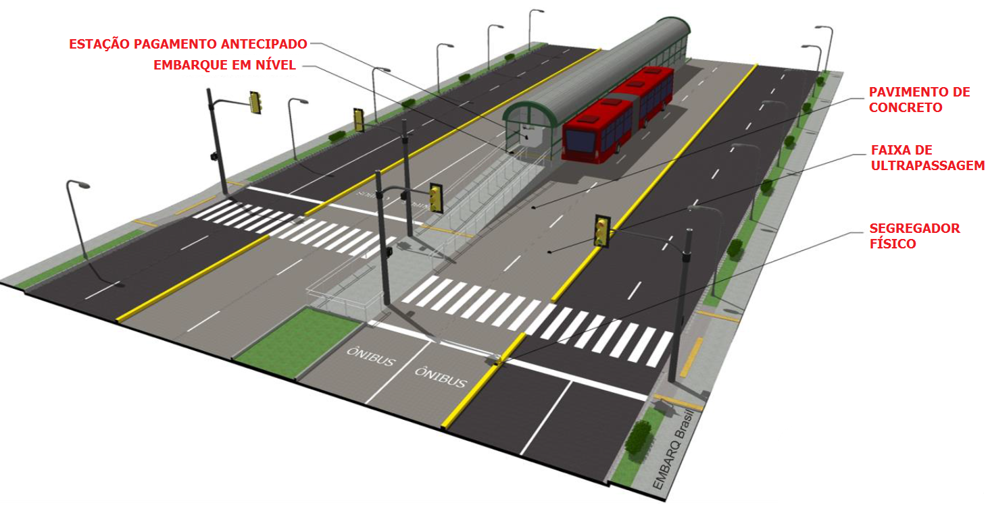
BRT – Bus Rapid Transit
Desenvolvido originalmente no Brasil, considera a implantação de faixas segregadas de ônibus, com pagamento antecipado nas estações de embarque e desembarque (estações fechadas), uso intensivo de ITS (monitoramento da operação por central de controle, coordenação semafórica), embarque em nível, possibilidade de ultrapassagem dos ônibus nas estações e um sistema de informações aos clientes. Sistema de média a alta capacidade de transporte.

Slide 9
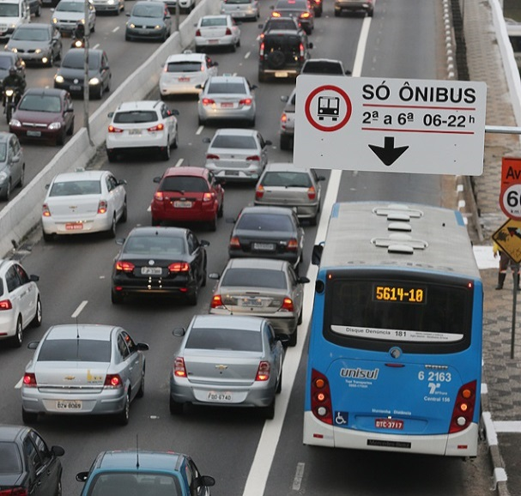
Custos de implantação
FAIXAS DEDICADAS À DIREITA
R$ 0,10 a 0,50 milhões/km
CORREDOR CENTRAL DE ÔNIBUS
R$ 5 a 10 milhões/km
SISTEMA BRT
R$ 15 a 30 milhões/km
NOTA: Os custos variam dentro das faixas em função das diferentes seções de via possíveis e do grau de intervenção que será necessário realizar na via existente, por exemplo: serviços de movimentação de terra; recuperação e reforço de pavimento; ajustes de geometria; remanejamento de redes de iluminação e energia, serviços de drenagem e urbanização do entorno.

Slide 10
Investimentos do Governo Federal
Os investimentos nos modos sobre pneus correspondem a 24 % do total da carteira da mobilidade urbana;
 |  | Quantidade | Municípios | km | R$ Bilhões
Obras | BRT | 54 | 38 | 937 | 16.981
 | Corredor | 136 | 95 | 1.992 | 19.886
Estudos & Projetos |  | 47 | 23 | 636 | 204
 | Total | 237 |  | 3.565 | 37.071

Slide 11
Desafios para a implementação e efetiva priorização do transporte coletivo
Aperfeiçoamento técnico dos municípios: planejamento e gestão do serviço de transporte público coletivo;
Qualificação dos estudos e projetos de maneira a buscar soluções que: (1) compatibilizem oferta e demanda; (2) diminuam os impactos socioambientais de implantação das infraestruturas; e (3) promovam a integração dos diferentes modos de transporte;
Busca de novas fontes para o financiamento da infraestrutura de mobilidade urbana;
Educação e conscientização de condutores, ciclistas e pedestres quanto ao uso do sistema viário – compartilhamento com prioridades.

Slide 12
Obrigado!
Dario Rais Lopes
dario.lopes@cidades.gov.br
(061) 2108 - 1311

